Slide 1
Лечение гриппа и ОРВИ
Хаертынов Х.С.
главный специалист по инфекционным болезням
Минздрава Республики Татарстан

Slide 2
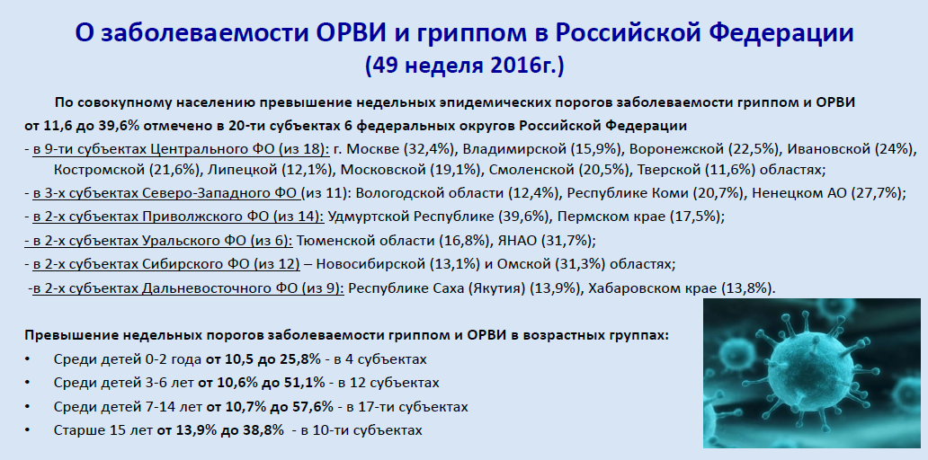
По материалам Всероссийской межведомственной видеоконференции по вопросам профилактики заболеваний органов дыхания в период подъема заболеваемости гриппом и ОРВИ в сезон 2016-2017, Попова А.Ю., 15.12.2016

Slide 3
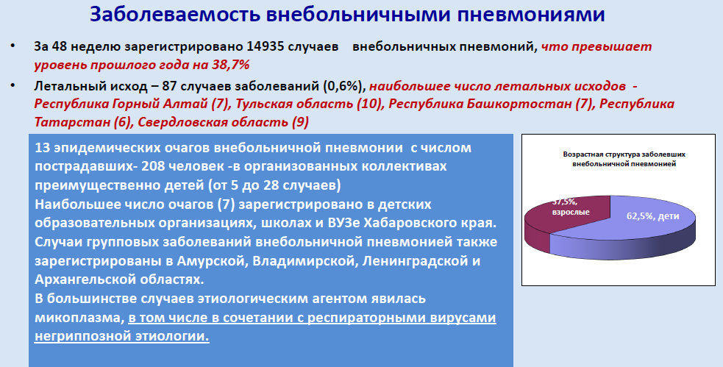
Попова А.Ю., 2016

Slide 4
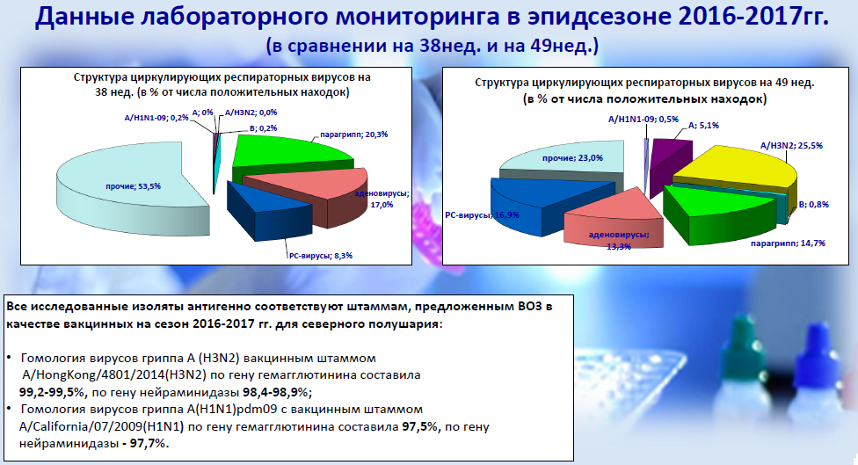
Попова А.Ю., 2016

Slide 5
Клинические синдромы гриппа
Инкубационный период при гриппе колеблется от нескольких часов до 7 дней, чаще всего она составляет 2-3 дня.
Интоксикация: лихорадка озноб, головная боль, ломота в суставах, боль в мышцах и при движении глазных яблок
Катаральный синдром: сухость слизистых верхних дыхательных путей, першение в горле
Респираторный синдром: саднение или боли за грудиной, сухой кашель (трахеит)
Геморрагический: сыпь, кровотечения (носовые и др.)
В большинстве случаев грипп протекает доброкачественно в течение 2-5 дней.

Slide 6
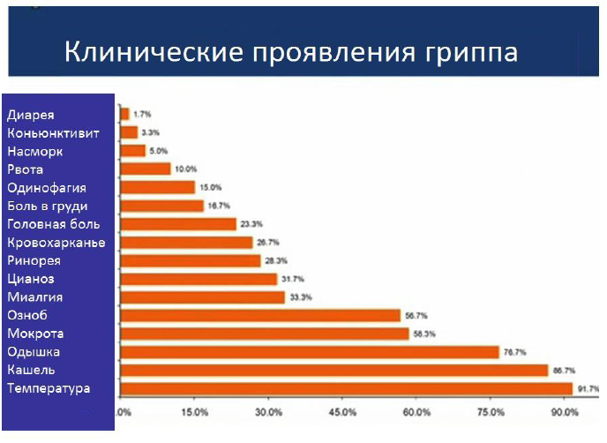
Чучалин А.Г, 2016

Slide 7
Критерии тяжести при гриппе
а) выраженность интоксикации - лихорадки
б) дыхательная недостаточность (причины развития: стенозирующий ларинготрахеит, ОРДС, пневмония) – тахипноэ, участие в акте дыхания вспомогательной мускулатуры
в) неврологические проявления (причины развития: токсическая энцефалопатия – нейротоксикоз, менингоэнцефалит, синдром Рея) – нарушения сознания, судороги, менингеальные знаки, очаговая неврологическая симптоматика
г) геморрагический синдром – геморрагическая сыпь, носовые кровотечения
д) гемодинамические нарушения – мраморность, цианоз, симптом белого пятна более 2 сек

Slide 8
Группы риска развития тяжелых форм гриппа:
Младенцы и дети младшего возраста, особенно дети, младше 2 лет;
Беременные женщины;
Лица любого возраста с хронической болезнью легких (астма, ХОБЛ);
Лица любого возраста с заболеваниями сердечно-сосудистой системы
(например, с застойной сердечной недостаточностью);
Лица с нарушениями обмена веществ (например, с диабетом);
Лица с хроническими заболеваниями почек, хроническими заболеваниями печени, с определенными неврологическими состояниями (включая нейромышечные, когнитивные нарушения, эпилепсию), гемоглобинопатиями или иммунодефицитами, либо в связи с вторичными состояниями, такими как прием лекарств, подавляющих иммунитет, или наличие злокачественных образований;
Дети, получающие лечение аспирином по поводу хронических заболеваний;
Лица в возрасте 65 лет и старше;
Лица с ожирением

Slide 9
Особенности течения гриппа у беременных
Беременные женщины, больные гриппом требуют госпитализации в 4 раза чаще, чем небеременные;
Наиболее тяжело протекает грипп у пациенток в третьем триместре беременности;
Более 8% госпитализированных беременных (преимущественно в третьем триместре заболевания) требуют проведения интенсивной терапии;
Показатель летальности от гриппа среди пациенток в третьем триместре беременности максимален и достигает 16,9%, а уровень смертности среди всех госпитализированных взрослых составляет 6%;
Преждевременные роды у беременных с гриппом наблюдаются в 3 раза чаще;
Перинатальная смертность в 5 раз выше.

Slide 10
Показания к госпитализации при гриппе и ОРВИ
Тяжелые формы
Осложненные формы
Прогрессирование заболевания
Куда? → инфекционные больницы (ГАУЗ «РКИБ» и ГАУЗ «Набережно-Челнинская инфекционная больница», инфекционные отделения при ЦРБ
Показания к экстренной госпитализации:
тахипноэ более 24 дыханий в минуту,
гипоксемия (SрO₂ <95%),
наличие очаговых изменений на рентгенограмме грудной клетки.

Slide 11
Осложнения гриппа
Пневмония
ОРДС
Миокардит
Энцефалит
Синдром ДВС
Пневмония первых 2-х дней заболевания (H1N1; H3N2, H5N1,H5N8)
Пневмония конца 1-й – начала 2-й недели от начала заболевания (St. Pneumonia, St. aureus и др. возбудители)
Пневмония после 14 дня от начала заболевания (грамотрицательная флора)

Slide 12
Признаки прогрессирования заболевания:
нарастание температуры тела или сохранение высокой лихорадки более 3 дней,
появление одышки в покое или при физической нагрузке,
цианоз,
кровянистая или окрашенная кровью мокрота,
боли в груди при дыхании и кашле,
артериальная гипотония,
гипоксемия по показаниям пульсоксиметра.
При появлении вышеперечисленных симптомов необходима специфическая антивирусная терапия и направление больного в специализированный стационар.

Slide 13
Обследование больного в приемном отделении стационара
оценка выраженности клинических проявлений гриппа, в первую очередь характера поражения органов дыхания;
оценка степени компенсации сопутствующих заболеваний;
определение основных физиологических констант: частоты дыхания (ЧД), пульса, АД, насыщения крови кислородом (SрO₂), диуреза;
проведение рентгенографии лёгких, ЭКГ.

Slide 14
Показания для перевода с гриппом в ОРИТ:
Клиническая картина быстро прогрессирующей острой дыхательной недостаточности (ЧД > 30 в мин, SpO2 < 90%, АДсист. < 90 мм рт.ст.)
Другая органная недостаточность (острая почечная недостаточность, энцефалопатия, синдром ДВС и др.).
quick SOFA > 2 баллов (летальность 10%)

Slide 15
Стратегия выбора препарата этиотропной терапии
Эффективность
Клинические рекомендации
Гайдлайны, протоколы лечения
Порядки оказания медицинской помощи
Инструкция препарата
Безопасность
Инструкция препарата (побочные реакции, противопоказания – детский возраст, беременность и др.)

Slide 16
Клинические и методические рекомендации РФ
Методические рекомендации по диагностике и лечению гриппа МЗ РФ / под редакцией академика, профессора А.Г. Чучалина, 2016
Стандарты специализированной медицинской помощи при гриппе средней степени тяжести и тяжелой степени тяжести (утв. Приказами МЗ РФ от 9 ноября 2012 г. №724н и 842н)
Тактика назначения противовирусных препаратов:
- противовирусные препараты должны применяться при лечении пациентов с гриппом с целью предупреждения развития тяжелых форм заболевания, осложнений и летальных исходов;
- противовирусные препараты следует назначать не позднее 48 часов от появления первых симптомов болезни.

Slide 17
МЕТОДИЧЕСКИЕ РЕКОМЕНДАЦИИ ПО ДИАГНОСТИКЕ И ЛЕЧЕНИЮ ГРИППА МЗ РФ; 2016
альфаα
Этиотропная терапия гриппа и ОРВИ
Ингибиторы нейраминидазы (Осельтамивир, Занамивир),
Ингибитор гемаглютинина (Умифеновир),
Стимулятор рецепторов врожденного иммунитета (Имидазолилэтанамид пентадиновой кислоты)

Slide 18
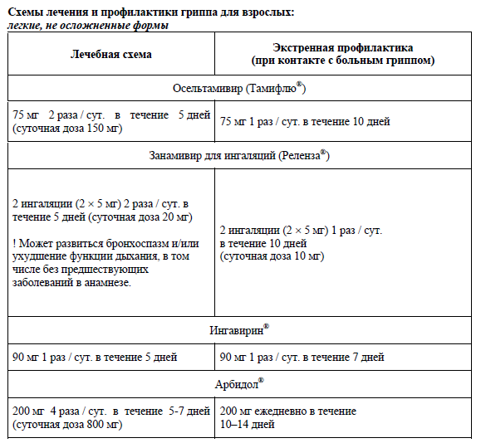

Slide 19
Схемы лечения гриппа для взрослых: среднетяжелые, не осложненные формы
Препарат | Схема лечения
Осельтамивир | 75 мг 2 раза / сут. в течение 5 дней (суточная доза 150 мг)
Занамивир для ингаляций | ингаляции (2 × 5 мг) 2 раза / сут. в течение 5-7 дней (суточная доза 20 мг); Может развиться бронхоспазм и/или ухудшение функции дыхания, в том числе без предшествующих заболеваний в анамнезе.
Ингавирин | 90 мг 1 раз / сут. в течение 5-7 дней
Арбидол | 200 мг 4 раза / сут. в течение 5-7 дней (суточная доза 800 мг)

Slide 20
Лечение тяжелых форм гриппа
Препарат | Схема назначения
Осельтамивир (Тамифлю®) | 150 мг 2 раза / сут в течение 5-10 дней (суточная доза 300 мг)
Занамивир (Реленза®) | 2 ингаляции по 5 мг два раза в день в течение 5 дней (только у спонтанно дышащих пациентов!)
Осельтамивир (Тамифлю®) в комбинации с имидазолилэтанамид пентадидовой кислотой (Ингавирином®) | 150 мг 2 раза / сут в течение 5-10 дней (суточная доза 300 мг); 180 мг 1 раз / сут в течение 5-10 дней

Slide 21
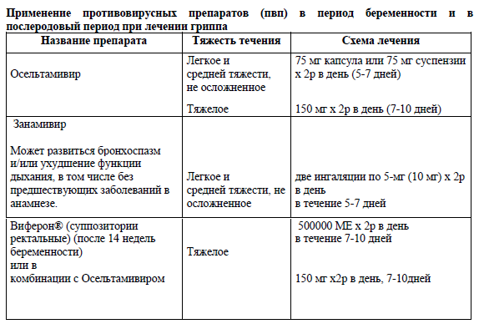

Slide 22
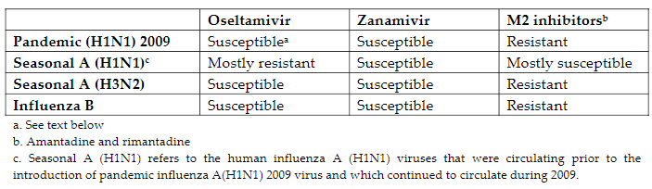
Pharmacological Management of Pandemic Influenza A (H1N1) 2009
Recommendations, 2010

Slide 23
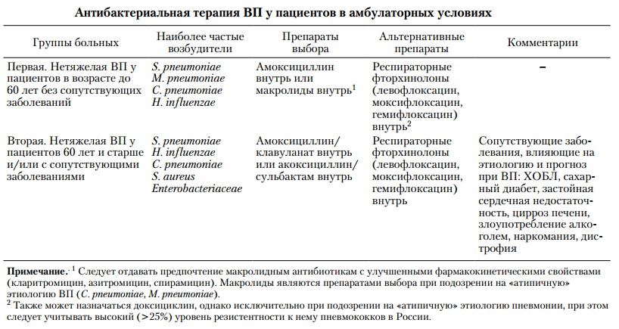
Внебольничная пневмония у взрослых: практические рекомендации по диагностике, лечению и профилактике. Чучалин А.Г. и соавт., 2010

Slide 24
Спасибо за внимание!

